Slide 1
Mobile Application for Cost Estimations in Android
Bachelor-Abschlussarbeit
von Oliver Fries
Betreuer: Prof. Dr. Georg Rock

Slide 2
Ziel der Bachelorarbeit
Entwicklung einer App für mobile Kostenschätzung
Function Point Schätzung implementieren
Vergleich von Projekten
Relative Ähnlichkeit ermitteln
Transfer der Schätzung

Slide 3
Function Point
Entwickelt 1979 von Allan J. Albrecht
Bestimmung von Punktwerten über die funktionalen Anforderungen
Anwendersicht
4 Schritte
Identifikation der Transaktionen
Bewertung der Transaktionen
Bestimmung Einflussfaktoren
Berechnung Gesamtpunkte
Bestimmung der Mann-Tage

Slide 4
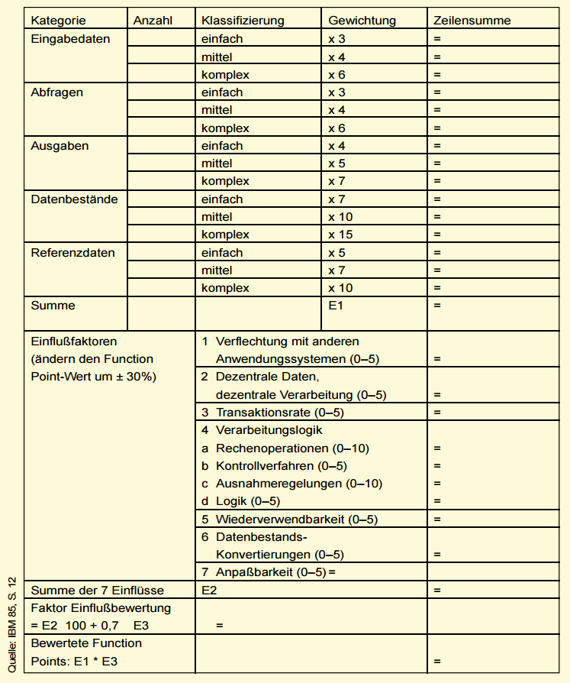
Function Point
Quelle: IBM 85

Slide 5
Berechnung der Mann Tage
Punkte / Punkte-Pro-Tag = Geschätzte Mann Tage
Fortlaufende Verbesserung
Abgeschlossene Projekte vorhanden?
Ja
Nein
durchschnittlicher Punkte-Pro-Tag Wert aus abgeschlossenen Projekten
Berechnung mit dem Basis Punkte-Pro-Tag Wert

Slide 6
Durchschnittliche Punkte-Pro-Tag

Slide 7
Vergleich von Projekten
Festlegung von Projekteigenschaften
Markt
Entwicklungstyp
Vorgehensmodell
Plattform
Branche
Programmiersprache
Architektur

Slide 8
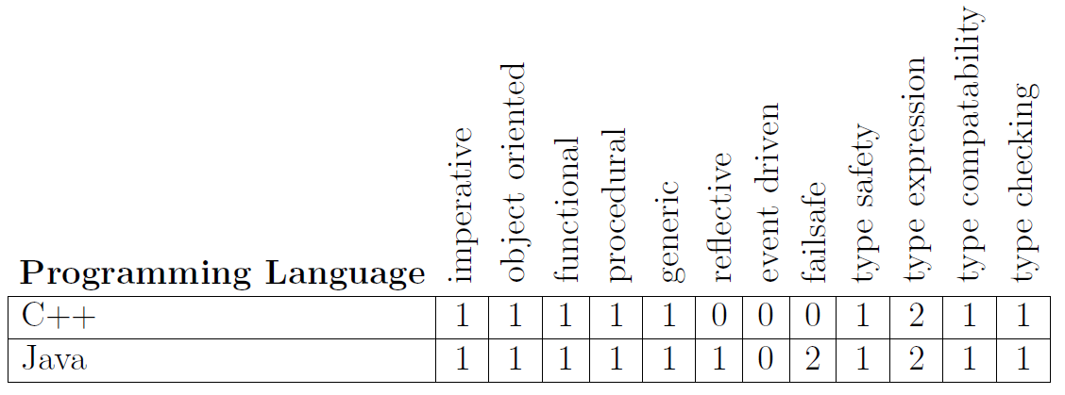
Berechnung der Distanz
Vergleich der einzelnen Projekteigenschaften
Unterschiedliche Parameter
Beispiel: Programmiersprachen
Property Distance
Conversion Cost
Kosten = Anzahl Unterschiede + 1
Notes:
Failsafe Fähigkeit Exceptions zu werfen wenn Operation fehlschlagen.
Reflective Fähigkeit eigene Struktur und Verhalten zu untersuchen und zu modifizieren

Slide 9
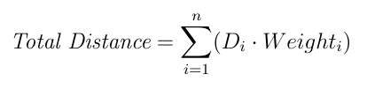

Berechnung der Distanz
Berechnung komplette Distanz von Projekten
Berechnung der Verwandtschaft von Projekten
Notes:
Total Distance / Max ist das Verhältnis

Slide 10
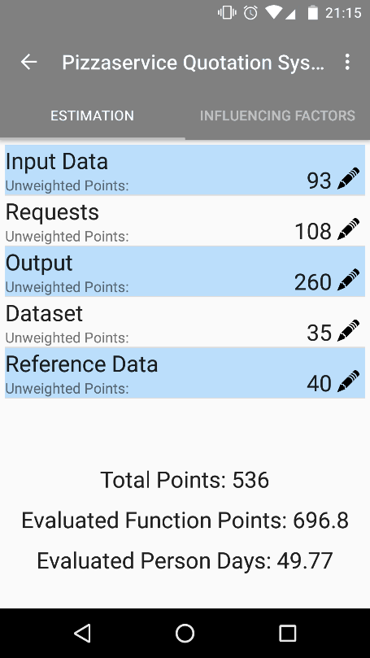
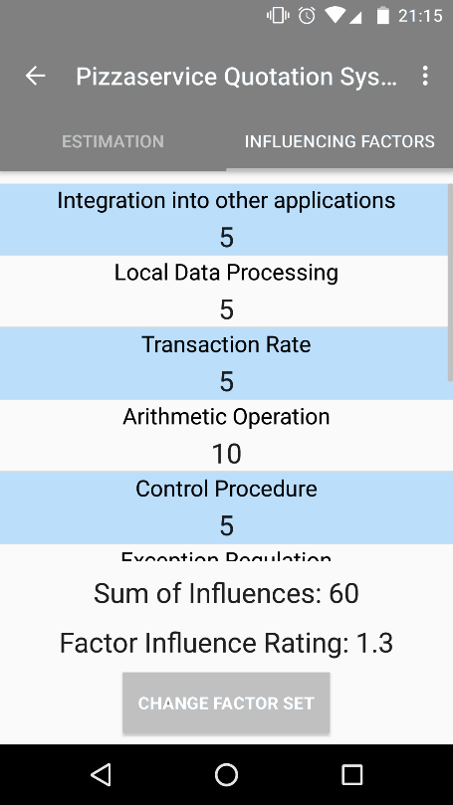
Vereinfachung der Kostenschätzung
Optimierung für Smartphones
Android Design Principles
Only show what I need when I need it

Slide 11

Walktrough
MobileEstimate

Slide 12
Ausblick
Weitere Schätzmethoden einbinden
Server Verbindung
User Management
Server Management Tool
Verfeinerung & Erweiterung des Projektvergleichs
Anpassung für Tablets

Slide 13
Fragen?
Testversion: frieso@hochschule-trier.de

